Slide 1
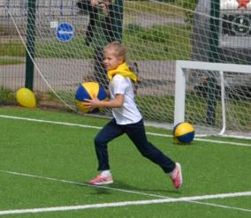
Летняя спартакиада дошкольников
Спортивно-массовое мероприятие
г. Жуковского среди воспитанников ДОУ
Н. Роянова
2018, 2019 гг.

Slide 2
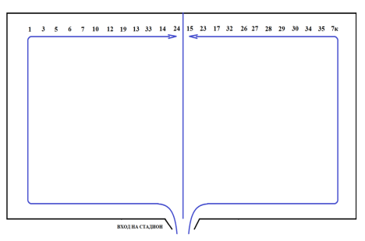
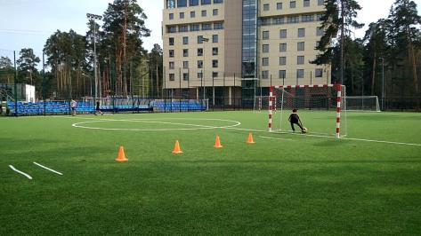
Схема марша легкоатлетический манеж СК «Метеор» малое футбольное поле

Slide 3
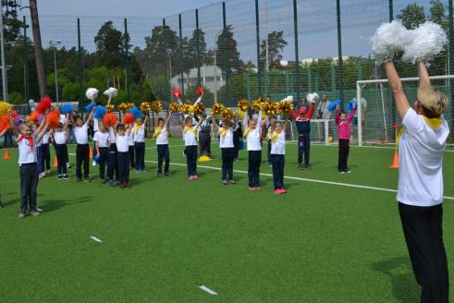
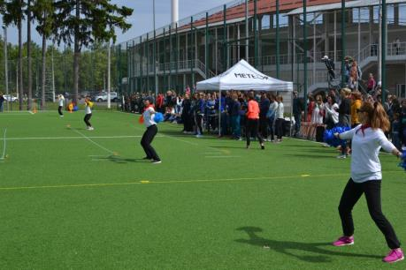
Разминка

Slide 4
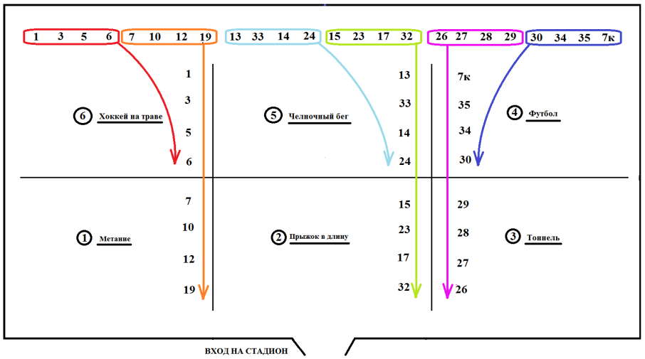
Переход от построения на 1 эстафету

Slide 5
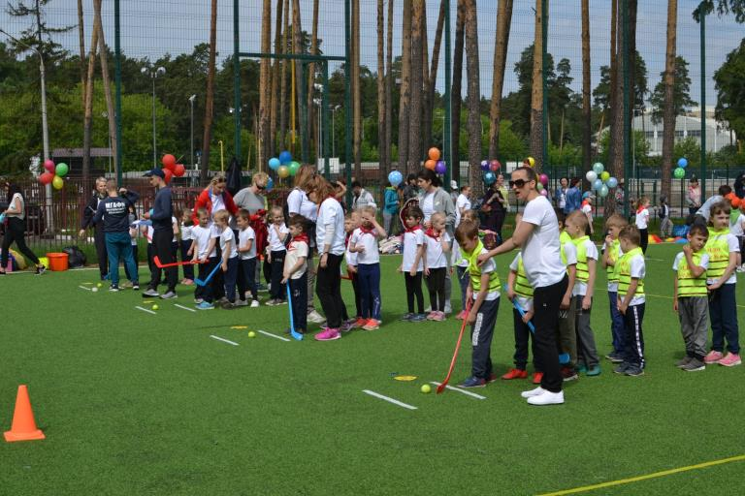
На старте

Slide 6
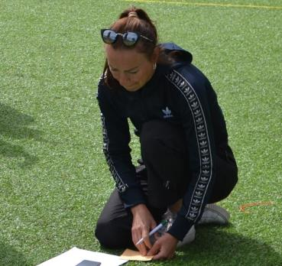
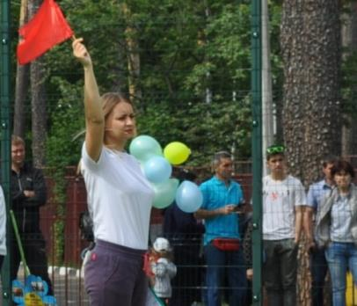
Судья на эстафете судья-информатор

Slide 7
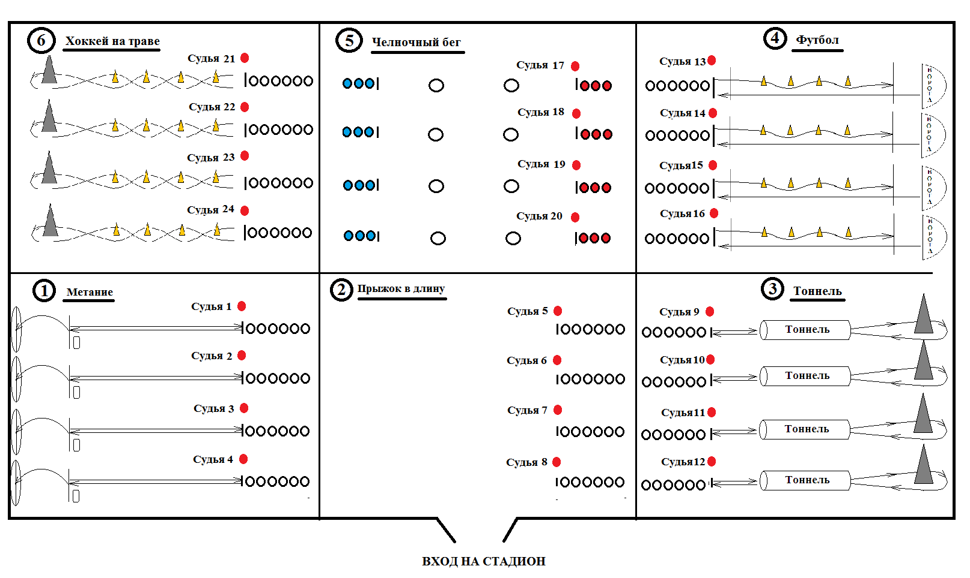
Расстановка судей согласно своему номеру

Slide 8
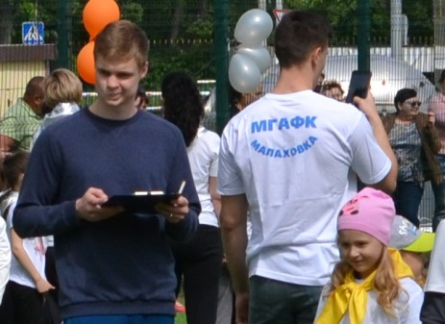
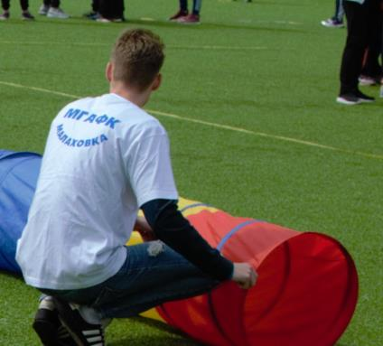
Студенты МГАФК

Slide 9
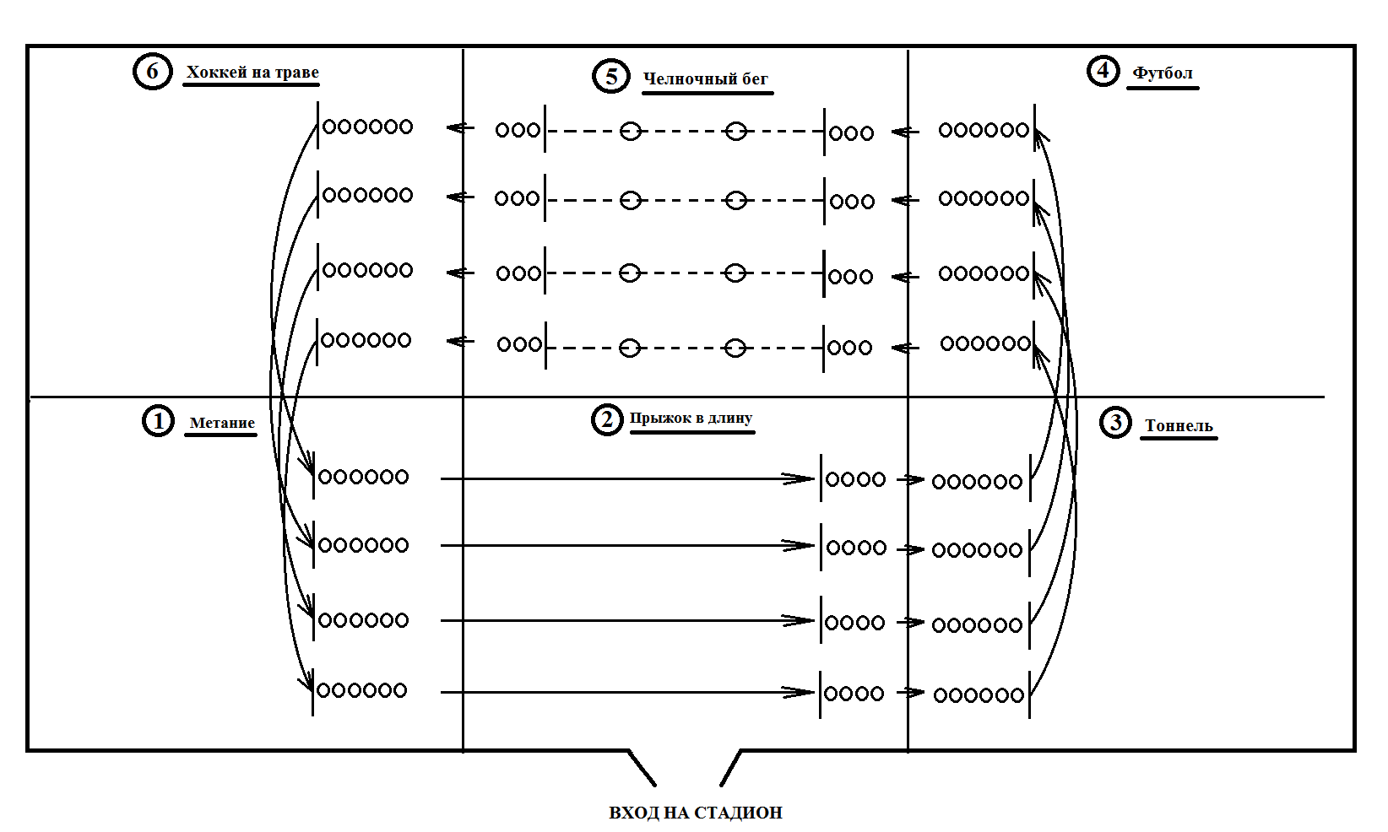
Переходы по станциям

Slide 10
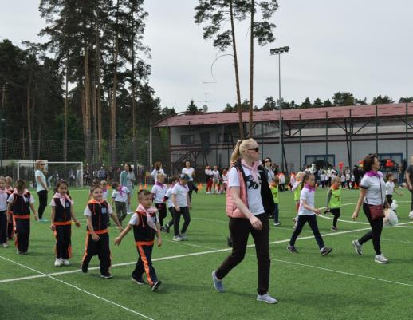
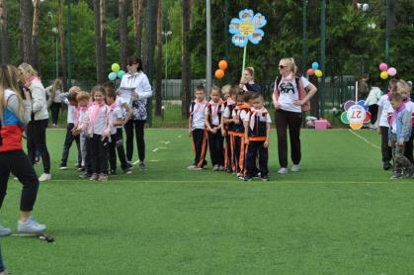
Переход на следующую эстафету

Slide 11
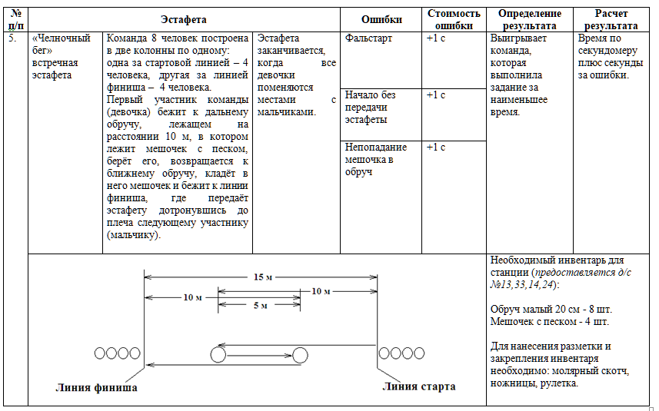
Схема-описание эстафеты

Slide 12
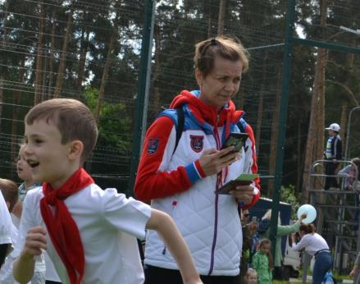
Протоколы судей хоккей на траве
Судья №________ Протокол «Хоккей на траве» МДОУ №_______
Время, сек. | Штраф, сек.

Slide 13
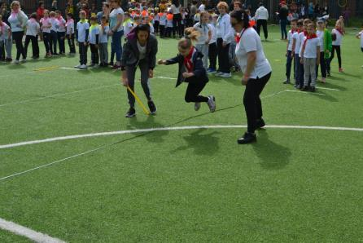
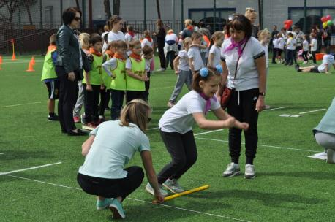
Прыжки в длину

Slide 14
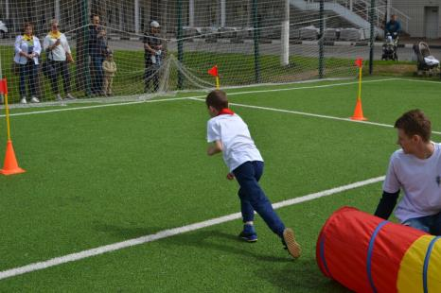
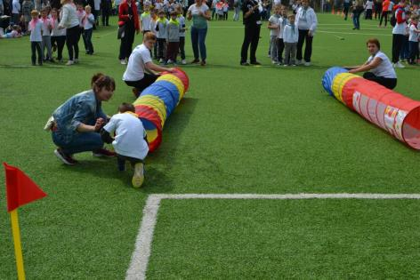
Эстафета тоннель

Slide 15
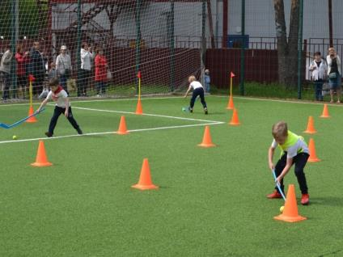
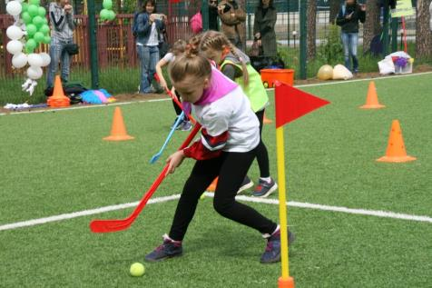
Хоккей на траве

Slide 16
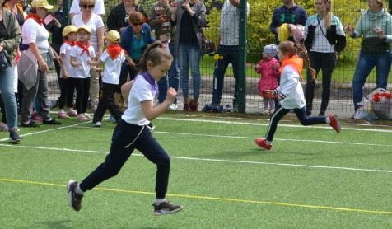
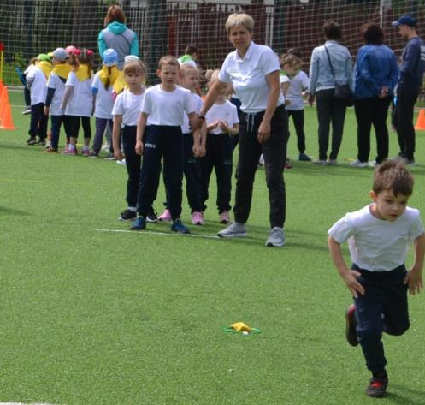
Челночный бег

Slide 17
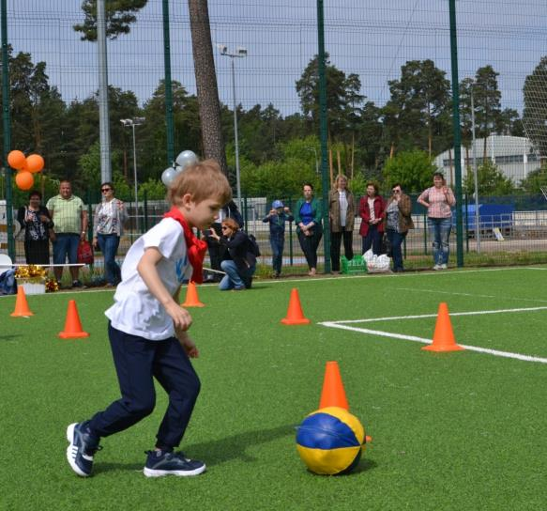
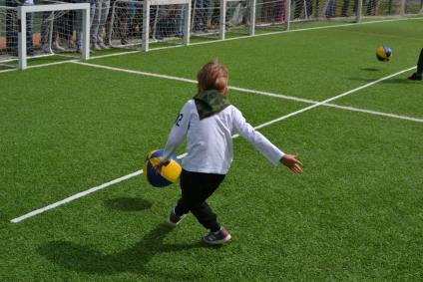
Эстафета футбол

Slide 18
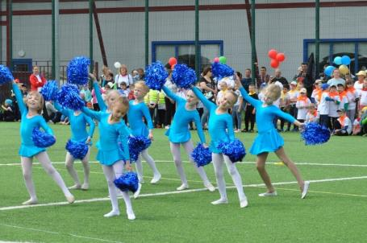
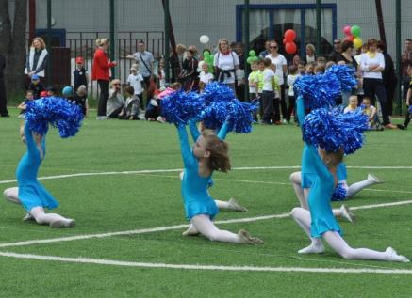
Показательное выступление команды – участника регионального фестиваля «Спортивные ритмы»

Slide 19
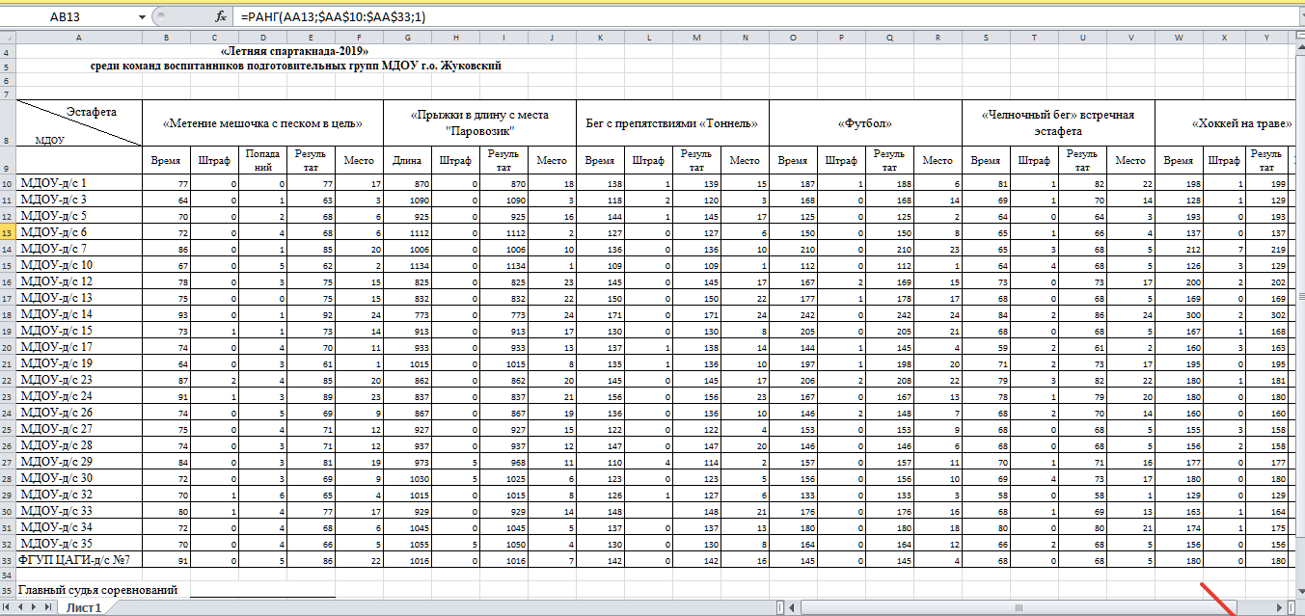
Заполненный протокол определение команд –победителей вычислялось с методом ранжирования (наивысший ранг получала команда, занявшая наибольшее количество первых мест в 6 эстафетах, также – соответственно 2 и 3 места).

Slide 20
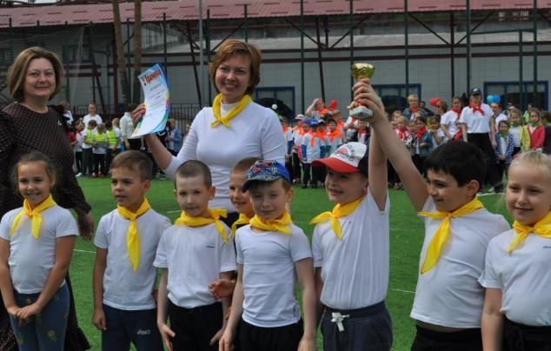
Награждение победителей.
Все участники награждаются сладкими призами, команды – спортивным инвентарем, победители – кубками.

Slide 21
Статистика
Всего детей-участников – 192 чел. (24 команды по 8 чел.)
Судей – 34 чел.
24 судьи на станциях, 6 судей – на линии, 3 судьи-секретаря, 1 главный судья.
тайминг
Длительность – 55 мин.
5 мин – марш, построение.
2 мин – приветственное слово почетных гостей.
3 мин - разминка
4х6 – 24 мин – эстафеты,
6 мин – переходы
2 мин – показательное выступление
5 мин – награждение судей
8 мин – награждение участников.

Slide 22
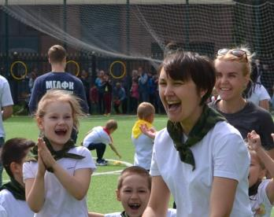
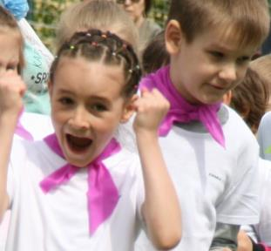
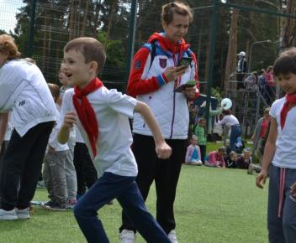
Залог успешного проведения:
1.точное следование схемам передвижения команд на протяжении всего мероприятия;
2. Предварительная подготовка участников, соблюдение дисциплины;
3. Подробный инструктаж судей; слаженная работа секретарей;
4. Четкая разметка эстафет, подготовленная заранее.

